Slide 1
Zerrin YURDAGÜL SMMM
TABİP ODALARINDA UYGULANACAK MALİ İŞLERE İLİŞKİN ÖNEMLİ NOTLAR

Slide 2
.
Tabip Odalarının mali işlemleri 2 ana grupta toplanmıştır.
Bütçe Hazırlanması ve Uygulanması.
Muhasebe İşlemleri.

Slide 3
Yönetim tarafından, bütçe dönemi sonunda, Genel Kurul’a sunulmak üzere çalışma raporunun mali bölümü hazırlanır. Bu raporda;
Gerçekleşen Gelir-Gider Tablosu,
Gerçekleşen Bütçe,
Tahmini Gelir-Gider Tablosu, yer alır.
Tabip Odalarının gerçekleşen ve tahmini Gelir-Gider tabloları yılda bir Kongre ve Genel Kurulda aklanarak, bir sonraki döneme geçilir.

Slide 4
Bütçe Dönemi
Tabip Odaların bütçe dönemi 1 Nisan- 31 Mart tarihleri arasıdır. Tabip Odalarının bütçe uygulamasından Yönetim yetkili ve sorumludur.
Bütçe Sistemleri
Tabip Odası Bütçesi, gelir ve gider bütçeleri olmak üzere iki ana gruptan oluşur. Gelir ve giderler, bölüm ve maddeler halinde düzenlenir.

Slide 5
Bütçe bölüm ve maddeleri aşağıdaki gibidir :
Gelir Bütçesi
TTB Merkez Konsey gelirleri aşağıdaki maddelerden oluşur:
Tabip odalarının gelirlerinden alınan pay,
Uzmanlık derneklerinden alınan aidatlar,
Kredilendirme gelirleri,
Eğitim, kültürel ve sosyal faaliyetlerden elde edilecek gelirler,
Görevleri içine girecek onaylamalardan alınacak ücretler,
Bağış ve yardımlar,
Basılı belgelerden ve yayınlardan elde edilecek gelirler,
Diğer gelirler.

Slide 6
Tabip Odalarının gelirleri aşağıdaki maddelerden oluşur:
Odaya giriş ücretleri ve üye aidatları,
Eğitim, Kültürel ve Sosyal faaliyetlerden elde edilecek gelirler,
Onur kurullarınca verilip kesinleşen para cezaları,
Basılı belgelerden ve yayınlardan elde edilecek gelirler,
Görevleri içine girecek onaylamalardan alınacak ücretler,
Bağış ve yardımlar,
Gerektiğinde Merkez Konseyince yapılacak yardımlar,
Çeşitli gelirler.

Slide 7
Gider Bütçesi
Odaların gider bütçesi üretilen hizmetler için gerçekleştirilen giderler, büro hizmetleri, kamu ilişkileri, hukuk işleri, personel işleri, kredi ve tahsilatı da kapsayan muhasebe ve mali işler servislerinin giderleri vb. harcamaları kapsamaktadır.
Gelirlerin Gerçekleştirilmesi ve Harcamalar
Kongre ve Genel Kurul’da kabul edilen bütçedeki gelirleri gerçekleştirme ve harcamaları bölüm ve madde sınırları içinde yapmakla Yönetim sorumludur.

Slide 8
Bütçe Raporları
Tabip Odalarının Denetleme Kurulları, her Bütçe dönemi sonunda, o dönem için uygulanan Tabip Oda Bütçelerinden yapılan harcamalar ile tahsil edilen gelirlerin gerçekleşen tutarlarını göstermek üzere hazırlanan Bilanço ve Gelir-Gider Tablolarını inceleyerek, bu konuda hazırladığı raporu Genel Kurula sunarlar.

Slide 9
Muhasebe Düzeni
Tabip Odalarının, muhasebe kayıtları merkezi sisteme göre düzenlenir. Her hesap dönemi sonunda aklanan Bilanço ve Gelir-Gider Tablolarının onaylı birer örnekleri Merkez Konsey’e gönderilir.

Slide 10
Fişlerde Bulunacak Bilgiler
Bir fişin muhasebe kayıtlarına esas alınabilmesi için ;
Şekil ve ebadının belirlenmiş olması,
Hesap numarası ve işlemlerinin yazılmış olması,
Düzenleme tarihini taşıması,
Kazıntısız ve silintisiz olması,
Yazı ve rakamlarla yazılı bir tutarı ve bu tutarla ilgili yeterli açıklamayı ihtiva etmesi,
Yetkili imzaların taşınması,
Eklerinin tamam olması,
Belgesi alınamayan harcamalar için karar defterinde karar alınmalı ve bu harcamalar için mutlaka tutanak yazılmalıdır.

Slide 11
Döküm Cetvelleri
Muhasebe kayıtlarının bilgisayar ortamında tutulması nedeniyle günlük tahsilat ve tediye dökümleri alınır, muhasebe görevlisi, TTB ve Tabip Odası Yönetimlerince yetkilendirilmiş imza yetkilileri tarafından imzalanır.

Slide 12
Defterler
TTB ve Tabip Odaları tarafından tutulacak defterler şunlardır.
Esas Defterler :
Yevmiye Defteri
Defteri Kebir
Envanter Defteri
Bilanço esasına göre defter tutma hadlerinin altında kalan Odalar İşletme Defteri tutarlar, fakat isterlerse yukarıdaki defterleri tutabilirler.
Yardımcı Defterler :
Gelen Evrak Defteri
Giden Evrak Defteri

Slide 13
Muhasebe Kontrolü
Muhasebe işlemlerinin defterlere doğru aktarılıp, aktarılmadığının kontrolü ve sonuçların takibi için mizan cetvelleri kullanılır. Aylık mizanlarla o ay gerçekleşen Gelir-Gider rakamlarını göstermekte olup, bir nüshası o ayın muhasebe dosyasında saklanır. Dönem sonunda ise, KESİN MİZAN çıkarılır. Çıkarılan bu mizana göre Genel Kurula sunulacak Bilanço ve Gelir-Gider tablosu hazırlanır.

Slide 14
Kasa İşlemleri
Kasa hareketleri günü gününe kaydedilir. Kasaya giriş ve çıkışlar kontrol edildikten sonra, muhasebe sorumlusu tarafından imzalanarak günlük kayıt kapatılır. Kasa bakiyesi, ertesi günün ilk kaydı olarak devredilir.
Banka İşlemleri
TTB ve Odalar bankada hesap açacakları zaman Yönetim kararı alınır. TTB ve Odalar bankalardan para çekmeye yetkili kişiler tarafından imzalanan talimatlarla işlem yapabilirler. Bankalara imza sirküleri gönderilmek suretiyle yetkinin sınır ve kapsamı belirtilir. Bankalardan para çekme yetkisi tek başına bir kişiye verilemez. En az iki kişinin birlikte imza yetkisine sahip olması gerekir.

Slide 15
Yetki ve Sorumluluk
Tabip Odalarında Yönetim, gelirlerin kabul edilen bütçeye uygun olarak yerinde ve zamanında kullanılmasından, giderin gerçek gereksinme karşılığı olmasından sorumludur.
Yönetim göreve geldiğinde, Başkan, İkinci Başkan, Genel Sekreter, Muhasip ve Veznedar üyeyi seçer ve imza sirküleri çıkarılır; tahakkuk ve banka işlemlerinde en az seçilen ikisinin imzası ile yetkilendirilir ve karara bağlanır. Genel Sekreter, Muhasip ve ya Veznedar üyenin onayı olmayan hiçbir ödeme yapılamaz. Yapıldığı takdirde, bundan doğacak zarardan, imza sahipleri ve işlemi yapanlar müteselsilen sorumludur.

Slide 16
Kayıtların Saklanması
Tutulan tüm muhasebe kayıtlarının ve defterlerin Türk Ticaret Kanununa göre 10 yıl saklanması zorunludur. Bilgisayarda tutulan kayıtlar ayrıca CD ve ya diskette yedekleri alınarak Yönetim tarafından saklanır.
Tabip Odalarının demirbaşları Demirbaş Defteri’ne kaydedilir ve kayıtlı malzemelerinin sayımı her yıl dönem bitmeden yapılır. Sayımda tespit edilen noksan ve fazlalıklar ile hurdaya çıkanlar, ayrı tutanaklarla gösterilir.

Slide 17
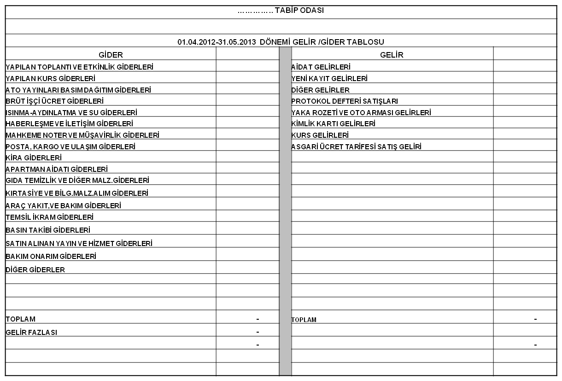
Ö R N E K

Slide 18
TÜRK TABİPLERİ BİRLİĞİ
HUKUKSAL HARCAMALARA KATKI YÖNERGESİ BİLGİ NOTU
TTB Hukuksal Harcamalara Katkı yönergesinin amacı, Türk Tabipleri Birliği tarafından yapılan hukuksal girişimler dolayısıyla yapılan yargılama giderlerine tabip odalarının yapacağı katkının usul ve esaslarının belirlenmesidir.
Yönerge üye sayısı ikiyüzün üzerinde olan tabip odalarını kapsar.

Slide 19
Türk Tabipleri Birliği tarafından; tüm tabip odalarının görev alanına giren ve hekimlik ve sağlık alanını ilgilendiren konularda merkezi düzeyde hukuksal çalışmaların yapılması, hukuka aykırı işlemlerin yanı sıra münferit olma özelliği göstermeyen olaylarda pilot davaların açılması ve yürütülmesi, gerektiğinde konunun uzmanlarından mütalaa alınması, ulaşım ve konaklama masrafları ile dava sonunda aleyhe hükmolunan yargılama giderlerinin karşılanması gibi nedenlerle yapılacak harcamaların karşılanabilmesi amacıyla bir fon oluşturulacaktır.

Slide 20
Tabip odası, sözü edilen fona, bir önceki yılda oda gelirleri tahsilatının %10’u oranında tahakkuk eden Birlik payının toplam tutarının %5’i oranında para aktaracaktır.
Tabip odası fon katkı payı, Mart ayı sonuna kadar defaten ödeyecektir.
Tabip odası fon katkı payını “Genel Yönetim Giderleri” içinde “DIŞARIDAN SAĞLANAN FAYDA VE HİZMETLER”altında“TTB DİĞER ALIM ÖDEMELERİ”kalemi içinde mali tablolarında gösterecektir.

